Slide 1

<iframe>

Slide 2

Reja:
HTML iframe nima?
You tubedan video olib kelish
Google mapsdan joylashuv opkelish
Sahifa ichida sahifa

Slide 3


HTML iframe nima?
HTML iframe web-sahifa ichida web-sahifani yoki uning biror qismini ko’rsatish uchun ishlatiladi.

Slide 4

You tubedan video olib kelish
iframe orqali you tubedan video olib, o’z sahifamizga joylasak ham bo’ladi.

Slide 5
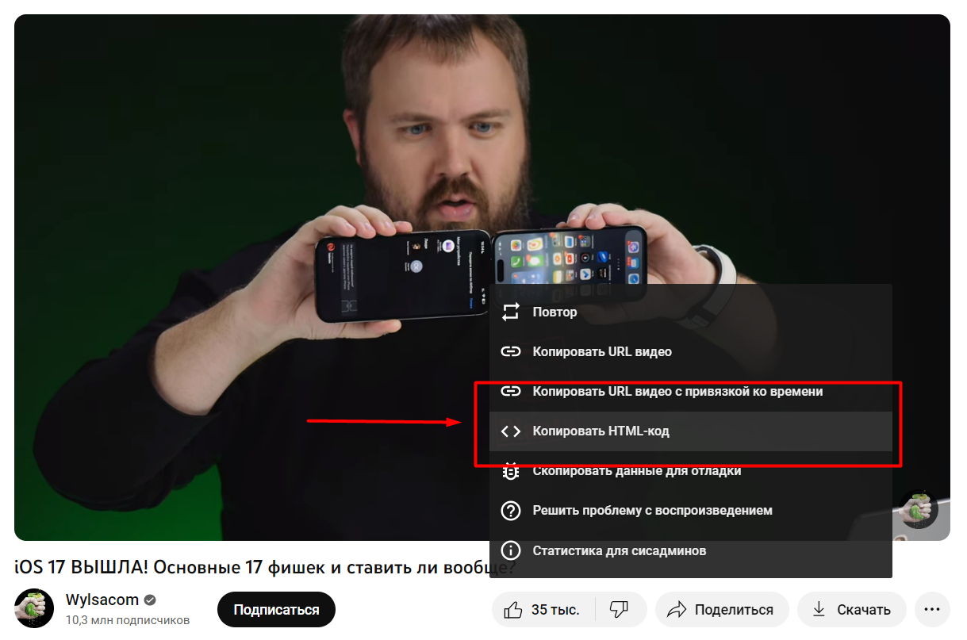
Sichqonchaning o’ng tugmasini bosish orqali videoning HTML kodini nusxalaymiz va vs-codega joylashtiramiz.
(Ctrl+C, Ctrl+V)

Slide 6
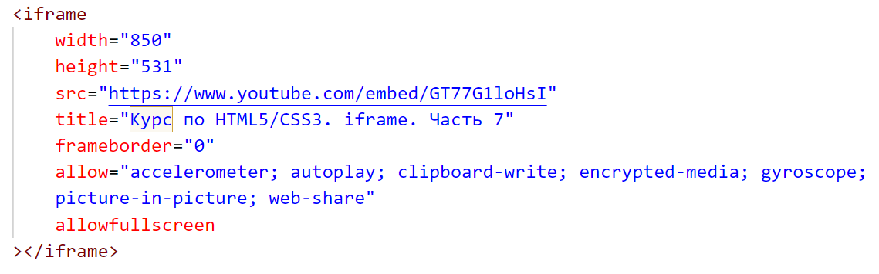

Slide 7
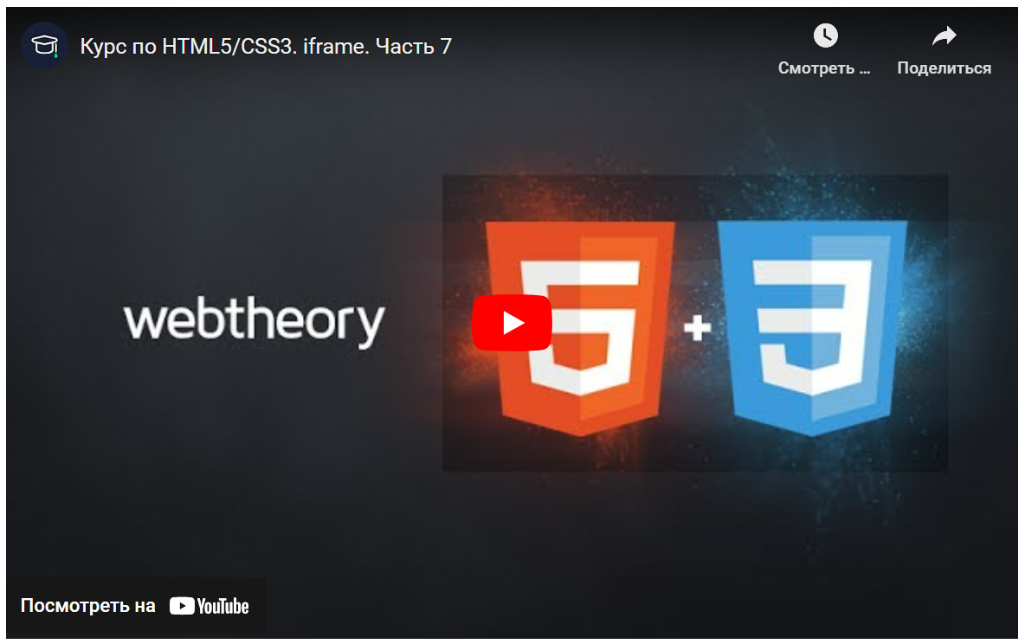
muted

Slide 8
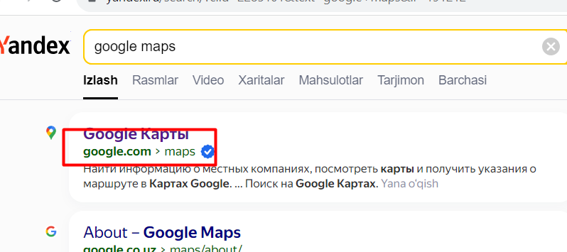
Lokatsiya joylashtirish
iframe orqali web-sahifamizga joylashuv(lokatsiya) joylashimiz mumkin.
Buning uchun google maps ga kiramiz.

Slide 9
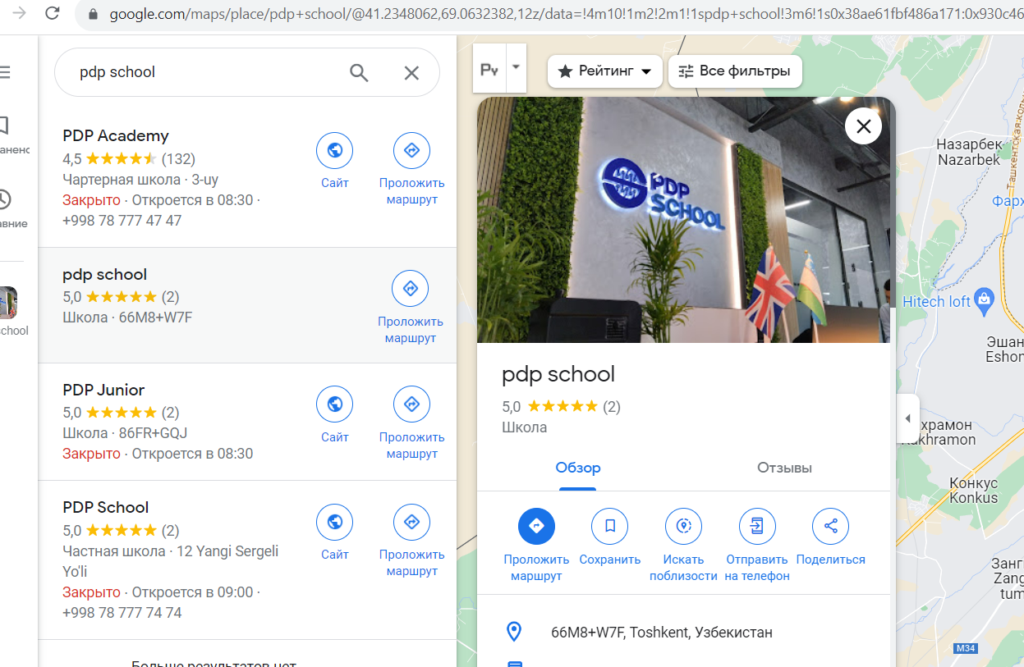
<source> tegi
Qaysi joyning lokatsiyasi kerak bo’lsa, shuni yozamiz.

Slide 10
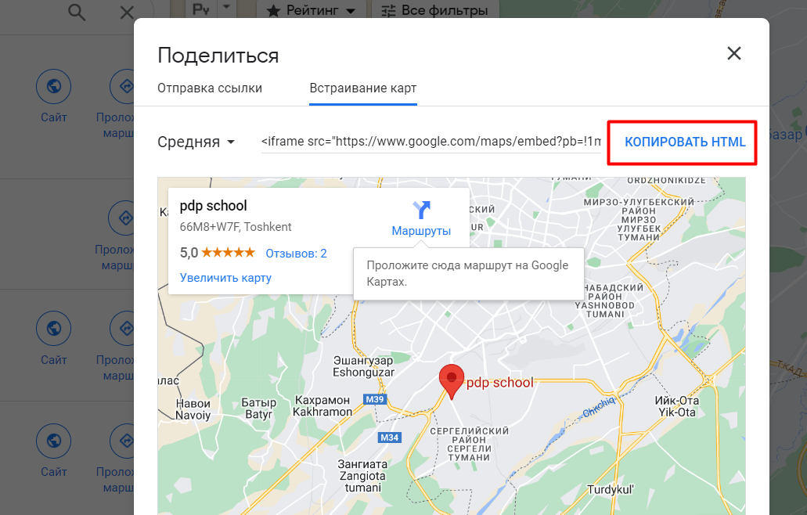
Поделиться bo’limidan HTML kodni copy qilib olamiz va vs code ga joylashtirmiz.

Slide 11
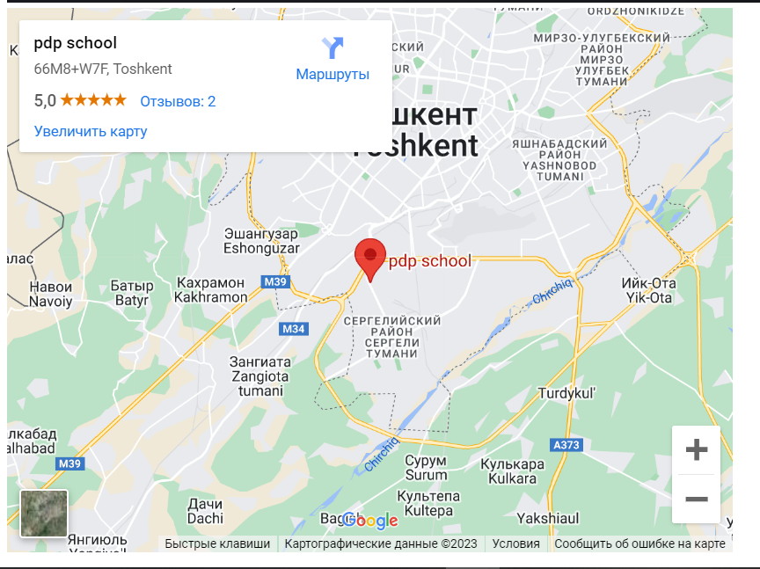
Natijada, bizning sahifamizda shu joylashuv aks etadi.

Slide 12

web-sahifa ichida web-sahifa
iframe orqali web-sahifa ichida web-sahifa joylashtirish ham mumkin.

Slide 13
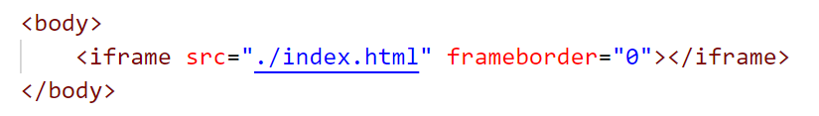
Buning uchun bizga yana bitta HTML fayl kerak bo’ladi.
Unda bitta <iframe> teg ochib, src atributiga index.html faylimizni chaqiramiz.

Slide 14

index.html faylimizda yangi HTML faylimizga o’tish uchun link yaratamiz.

Slide 15
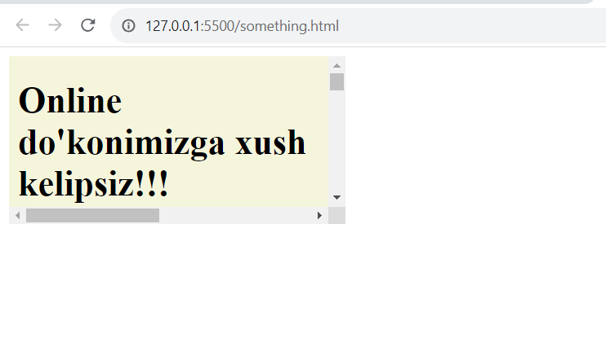
something.html faylimizda index.html faylimizni ko’rishimiz mumkin.

Slide 16
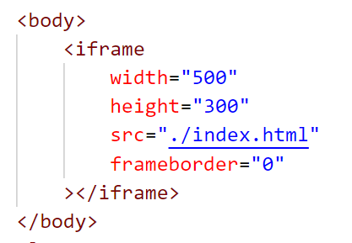
width, height
frame o’chamlarini tanlashimiz uchun width va height atributlaridan foydalanishimiz mumkin.

Slide 17

iframe dan foydalanib, you tube dan video va google maps dan lokatsiya joylashtirish

Slide 18


